Slide 1
과목_학년학기_단원 | suhi_0501_05
차시명 | 07 분수의 뺄셈을 해 볼까요(3)
파일명 | suhi_0501_05_0007
검토 | 담당
수학팀 | 박종민
문서 HISTORY
번호 | 버전 | 문서 작성일 | 내용 비고 | 작성자 (내선번호) | 검토자
1 | V 1.0 | 2022.02.19 | 문서 발생 | 백지수
2 | V 1.0 | 2022.03.08 | 1차 검수 |  | 박종민
3 | V 2.0 | 2022.03.08 | 2차 검수 |  | 김예림
4
5
6
7
8
9
10
11

Slide 2
학습단계 | 파일명 | 페이지 정보 | 프레임 수 | 자료 형태 (동영상, 애니메이션, 노래)
 | suhi_0501_05_0007.html | 수학 익힘 66~67쪽 | 1 | Html5
총 프레임 수 |  |  | 1

Slide 3


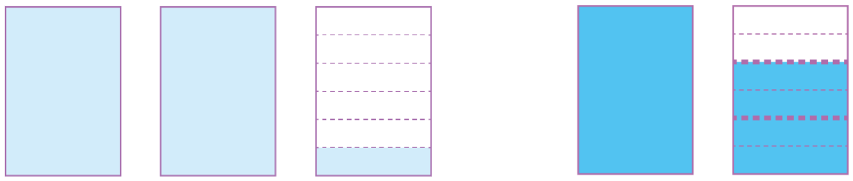







5-1
5. 분수의 덧셈과 뺄셈
suhi_0501_05_0007
07 분수의 뺄셈을 해 볼까요(3)
수정사항
1 | 그림은 기존 개발물 그림 그대로 사용 손가락 약물 클릭 시 색칠.
2 | 이너 버튼(페이지 2개)
3 | 답 칸 클릭하면 답이 나타남. 정답 확인 버튼은 정답 가리기로 토글됨.
4
5
분수의 뺄셈을 해 볼까요(3) │ 66~67쪽
1
2
3
4
5
6
1
6
2
3
분수만큼 색칠하고 안에 알맞은 수를 써넣어 2 －1 을
계산해 보세요.
1
1
1
6
2
3
4
2
6
1 ＝1
2
3

Slide 4




5-1
5. 분수의 덧셈과 뺄셈
suhi_0501_05_0007
07 분수의 뺄셈을 해 볼까요(3)
수정사항
1 | 그림은 기존 개발물 그림 그대로 사용 손가락 약물 클릭 시 색칠.
2 | 답 칸 클릭하면 답이 나타남. 정답 확인 버튼은 정답 가리기로 토글됨.
3
4
5
분수의 뺄셈을 해 볼까요(3) │ 66~67쪽
1
2
3
4
5
6
1
6
2
3
분수만큼 색칠하고 안에 알맞은 수를 써넣어 2 －1 을
계산해 보세요.
1
1
6
1
4
7
4
3
1
2
3
6
6
6
6
6
2 －1 ＝2 －1 ＝1 －1 ＝ ＝
2
2

Slide 5
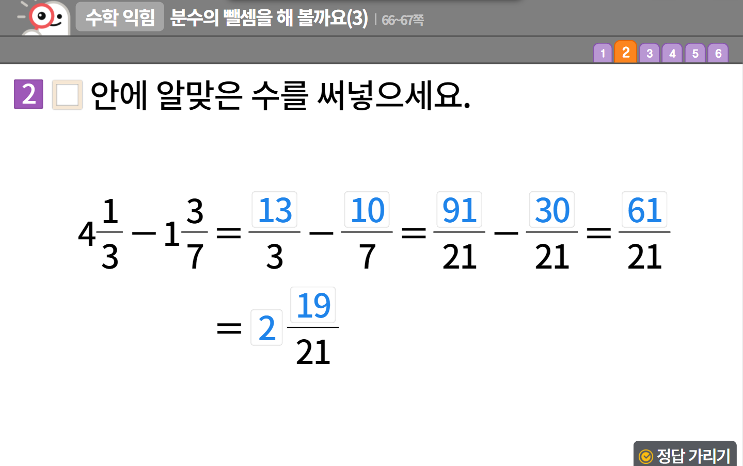

5-1
5. 분수의 덧셈과 뺄셈
suhi_0501_05_0007
07 분수의 뺄셈을 해 볼까요(3)
수정사항
1 | 숫자 약물 디자인 수정
2 | 빈칸 디자인 수정
3 | 정답 확인 디자인 수정 정답 확인 > 정답 가리기로 토글됨
4
5
1
2
3

Slide 6
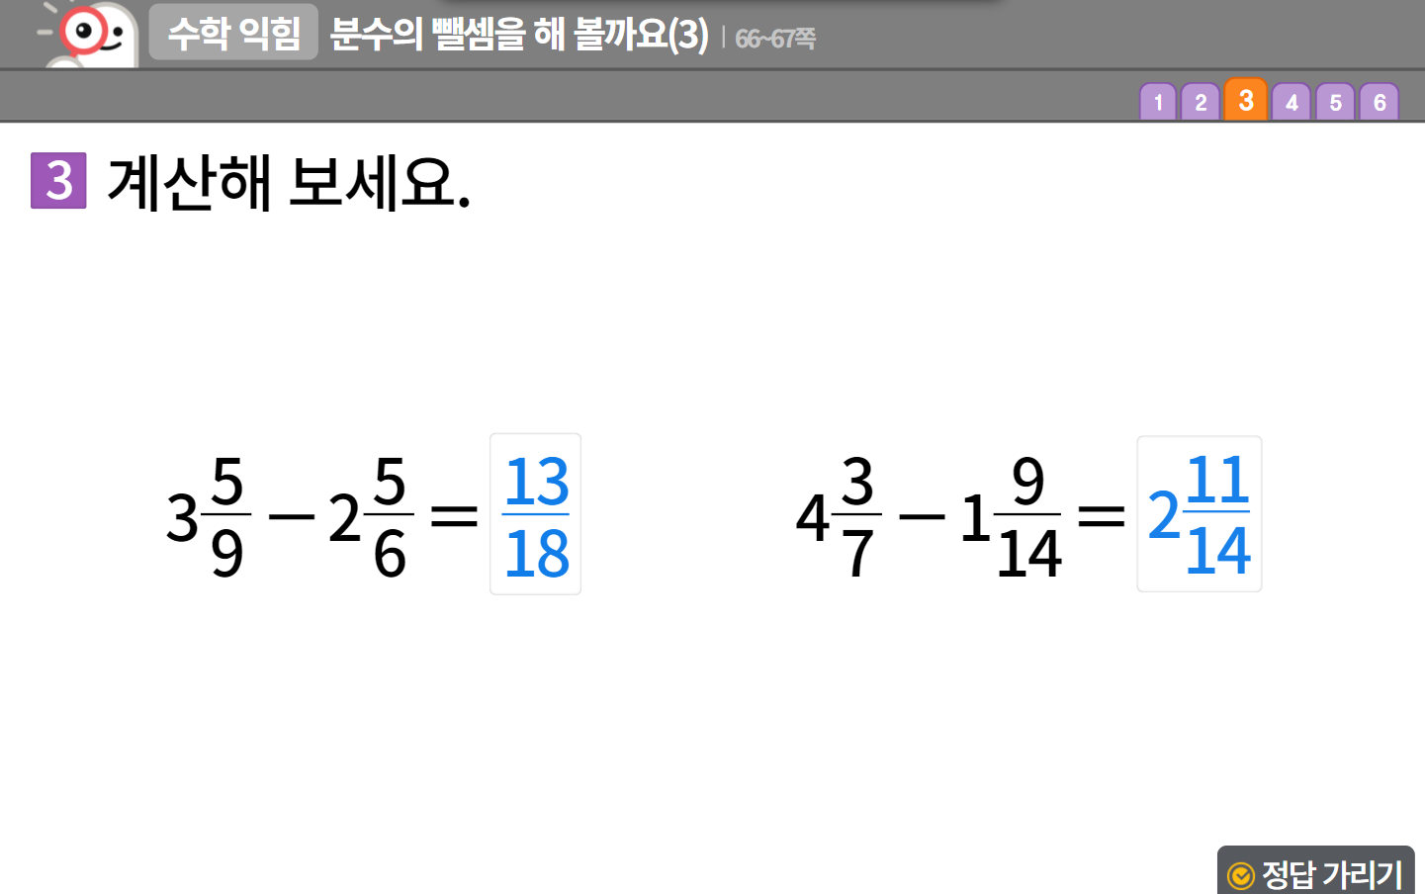

5-1
5. 분수의 덧셈과 뺄셈
suhi_0501_05_0007
07 분수의 뺄셈을 해 볼까요(3)
수정사항
1 | 숫자 약물 디자인 수정
2 | 풀이 확인 버튼 팝업 내용 추가(미니 팝업창, 다음 슬라이드)
3 | 정답 확인 디자인 수정 정답 확인 > 정답 가리기로 토글됨
4
5
1
2
3

Slide 7
5-1
5. 분수의 덧셈과 뺄셈
suhi_0501_05_0007
07 분수의 뺄셈을 해 볼까요(3)
수정사항
<풀이 확인 클릭 시 나타나는 화면>
1
2
3
4
5
풀이
5
9
5
6
10
18
15
18
28
18
15
18
13
18
3 －2 ＝3 －2 ＝2 －2 ＝
3
7
9
14
31
7
23
14
62
14
23
14
39
14
11
14
4 －1 ＝ － ＝ － ＝ ＝2

Slide 8




5-1
5. 분수의 덧셈과 뺄셈
suhi_0501_05_0007
07 분수의 뺄셈을 해 볼까요(3)
수정사항
1 | 답 칸 클릭하면 답이 나타남. 정답 확인 버튼은 정답 가리기로 토글됨.
2
3
4
5
분수의 뺄셈을 해 볼까요(3) │ 66~67쪽
1
2
3
4
5
6
2
5
2
3
2 －1 를 와 같이 계산해 보세요.
1
4
1
3
3
12
4
12
15
12
4
12
11
12
2 －1 ＝2 －1 ＝1 －1 ＝
1
4
1
3
9
4
4
3
27
12
16
12
11
12
2 －1 ＝ － ＝ － ＝
2
5
2
3
6
15
10
15
21
15
10
15
11
15
2 －1 ＝
2 －1 ＝1 －1 ＝
2
5
2
3
12
5
5
3
36
15
25
15
11
15
2 －1 ＝
－ ＝ － ＝
1

Slide 9
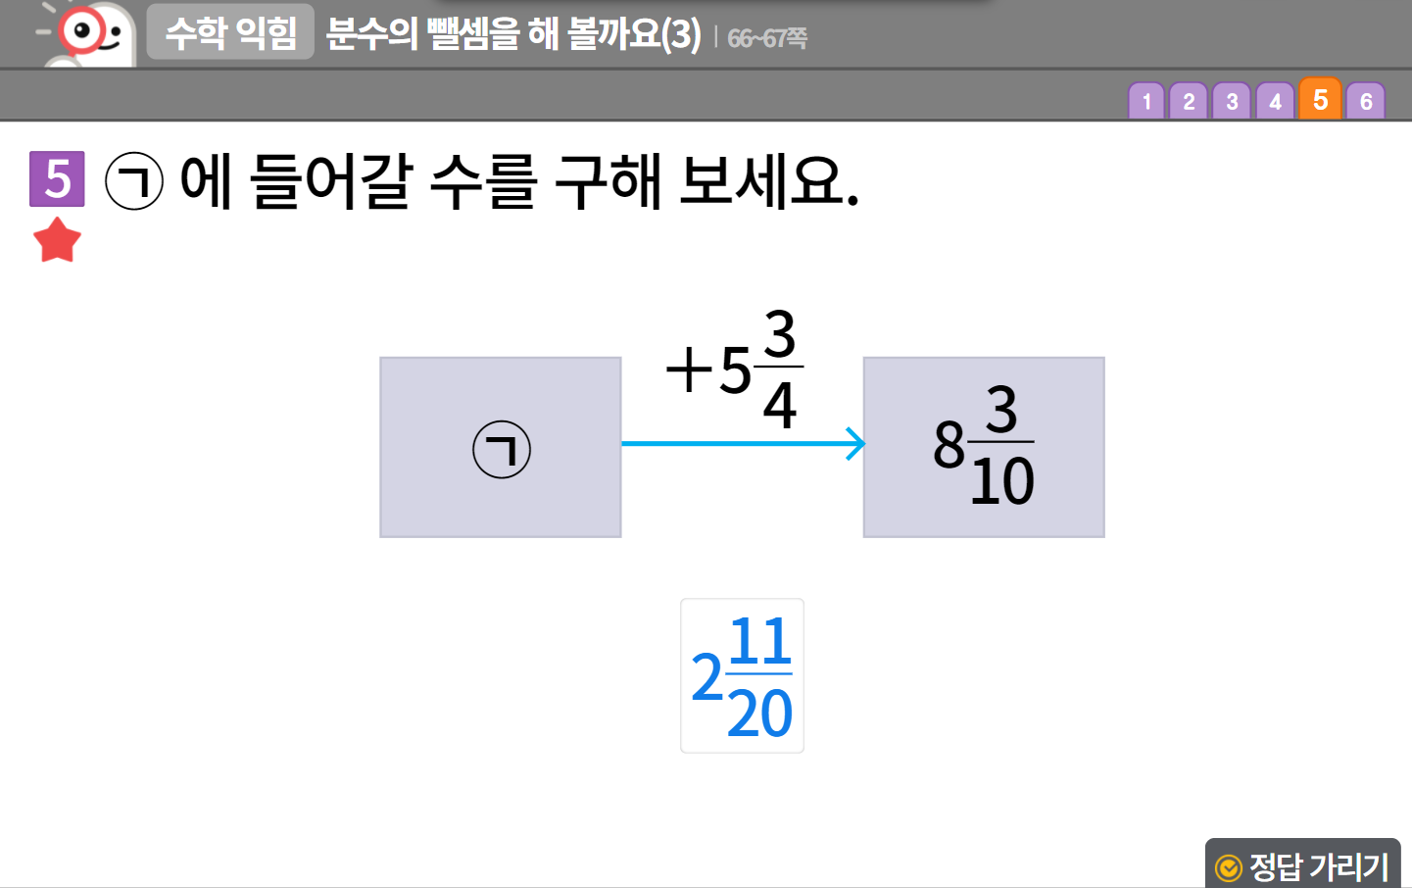


5-1
5. 분수의 덧셈과 뺄셈
suhi_0501_05_0007
07 분수의 뺄셈을 해 볼까요(3)
수정사항
1 | 숫자 약물 디자인 수정
2 | 중요 표시 약물 디자인 수정
3 | 약물 디자인 수정
4 | 색상 박스 디자인 수정
5 | 풀이 확인 버튼 팝업 내용 추가(미니 팝업창, 다음 슬라이드)
6 | 정답 확인 디자인 수정 정답 확인 > 정답 가리기로 토글됨
1
3
2
4
3
5
6

Slide 10
5-1
5. 분수의 덧셈과 뺄셈
suhi_0501_05_0007
07 분수의 뺄셈을 해 볼까요(3)
수정사항
<풀이 확인 클릭 시 나타나는 화면>
1
2
3
4
5
풀이
3
4
3
10
에 5 을 더해서 8 이 나왔으므로 을 구하기 위해서는
거꾸로 계산하여 8 －5 을 해야 합니다.
3
10
3
4
3
10
3
4
6
20
15
20
26
20
15
20
11
20
＝8 －5 ＝8 －5 ＝7 －5 ＝2

Slide 11






5-1
5. 분수의 덧셈과 뺄셈
suhi_0501_05_0007
07 분수의 뺄셈을 해 볼까요(3)
수정사항
1 | 답 칸 클릭하면 답 나타남. 정답 확인 버튼은 정답 가리기로 토글 됨.
2
3
4
5
분수의 뺄셈을 해 볼까요(3) │ 66~67쪽
1
2
3
4
5
6
1
3
준기는 쌀케이크를 만들기 위해 쌀가루를 5 컵 넣었다가
1 컵을 덜어 냈습니다. 준기가 사용한 쌀가루의 양은 얼마인지 풀이 과정을 쓰고 답을 구해 보세요.
5
8
준기가 사용한 쌀가루의 양을 구하면
1
3
5
8
8
24
15
24
32
24
15
24
17
24
－1 ＝5 －1 ＝4 －1 ＝3 (컵)이
됩니다.
3
17
24
컵
1

